Slide 1

Tecnologías de la Información
Dr. Leon Felipe Palafox Novack
lpalafox@up.edu.mx

Slide 2
Agrupaciones
2
¿Cómo entendemos a nunestro mercado?

Slide 4
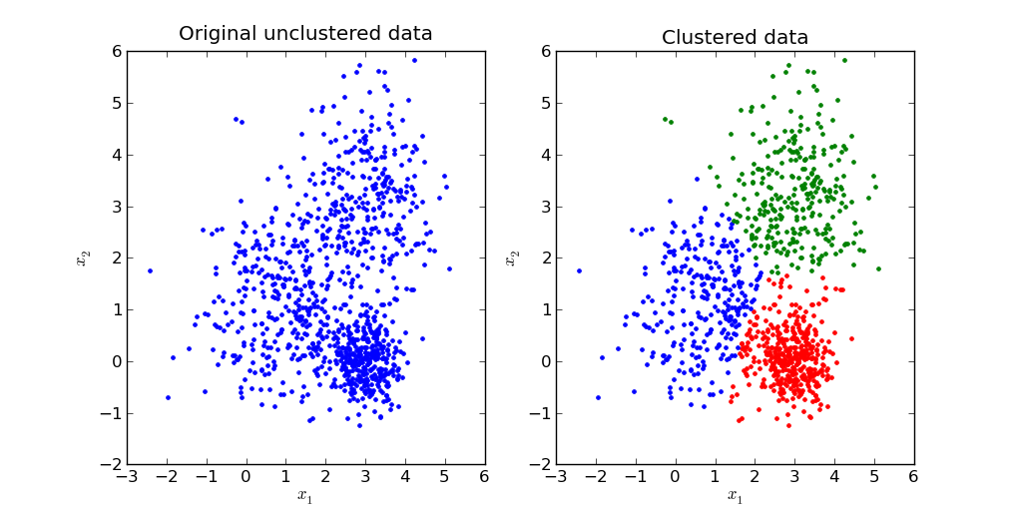
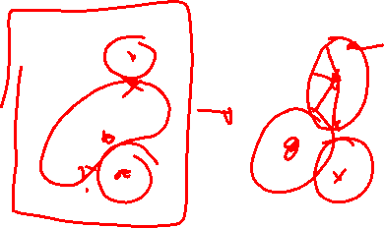
K-Means
http://kluster.j38.net/

Slide 5
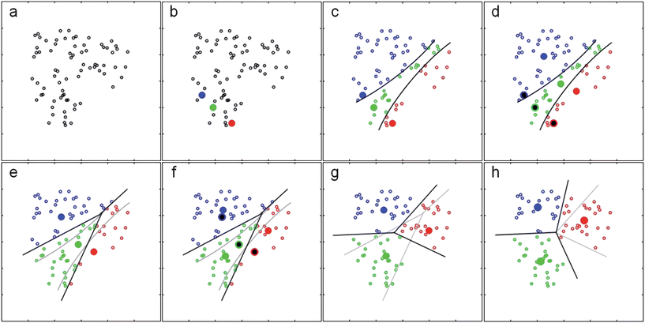
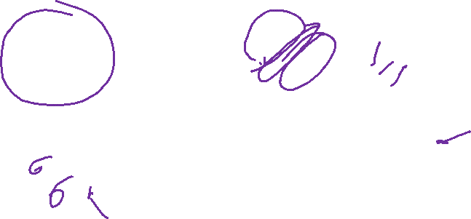
K-Means
Centroids

Slide 6
K-Means
K-Means se denomina un algoritmo de clustering o “agrupamiento”.
Es muy util e intuitive para hacer grupos.
Se utiliza en empresas grandes y medianas para ver la variedad en los tipos de clients.

